Slide 1


Электрохромное стекло и Электрохромная пленка для ламинации в стекло
АО «Октогласс»

Slide 2
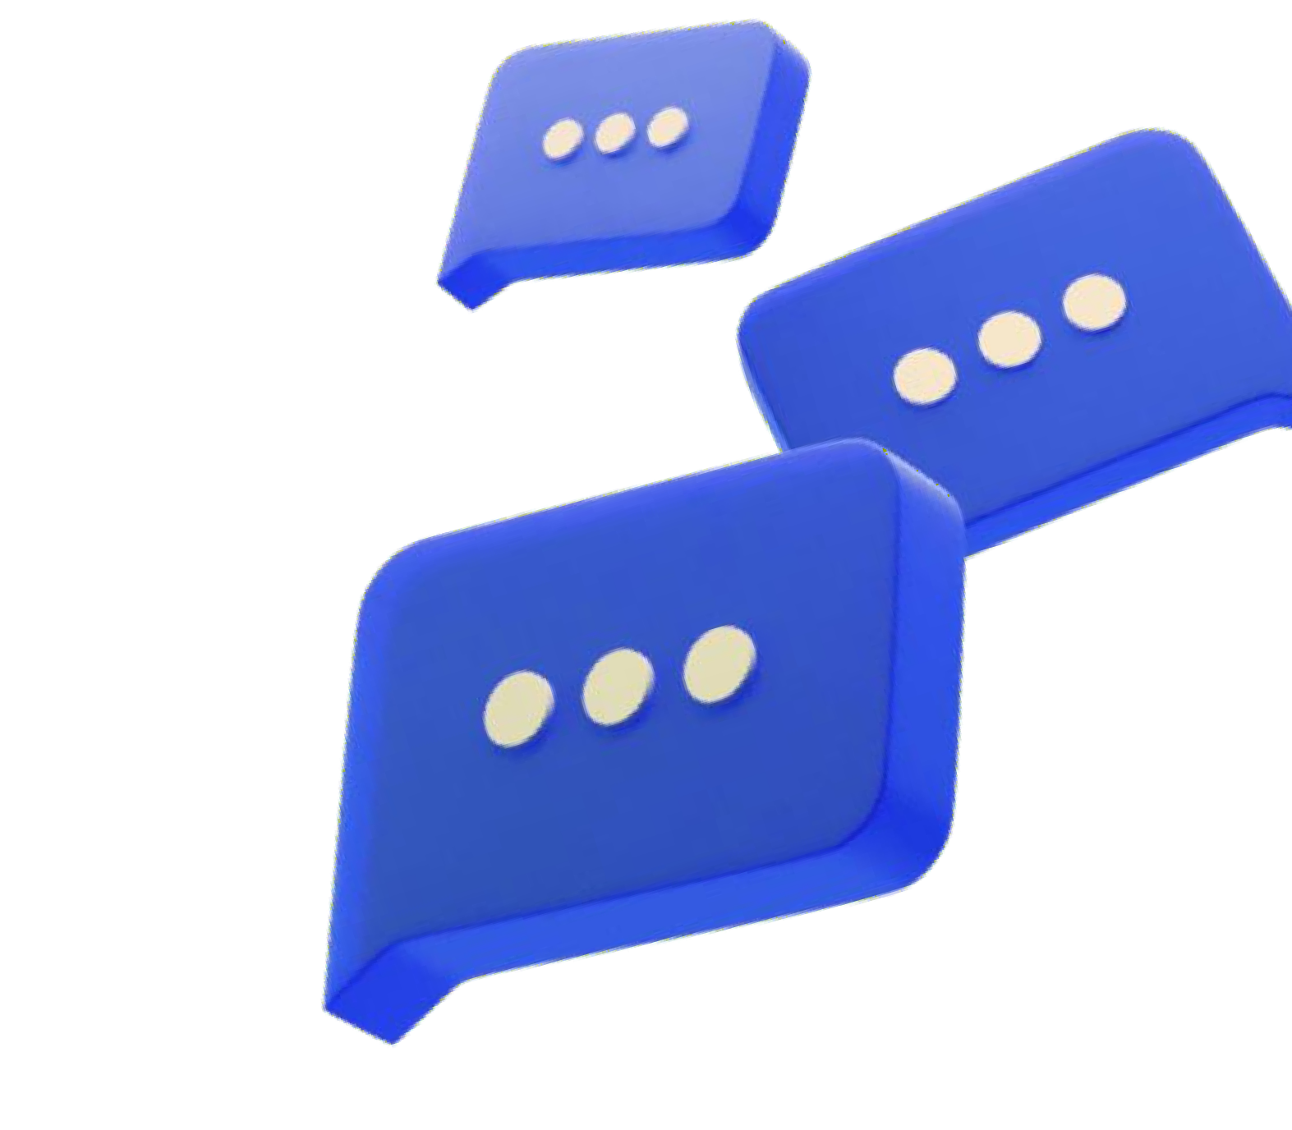


«ОКТОГЛАСС» кто мы такие?
АО «ОКТОГЛАСС»
Основано 2017
Свое производство
Московская область
Свой R&D центр
Москва
Notes:
Октогласс это R&D компания работающая в области электрохромных технологий. Была организована в 2017 годы. Ключевые фигуры компании работают в сфере умного стекла с 2010 года.
Свой R&D центр в Москве и своя технологическая площадка в Подмосковье. Сами разрабатываем, сами изготавливаем.

Slide 3
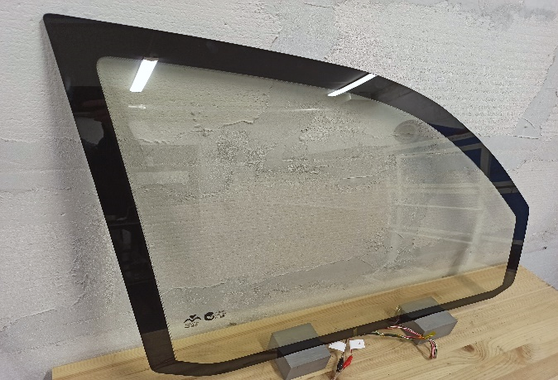
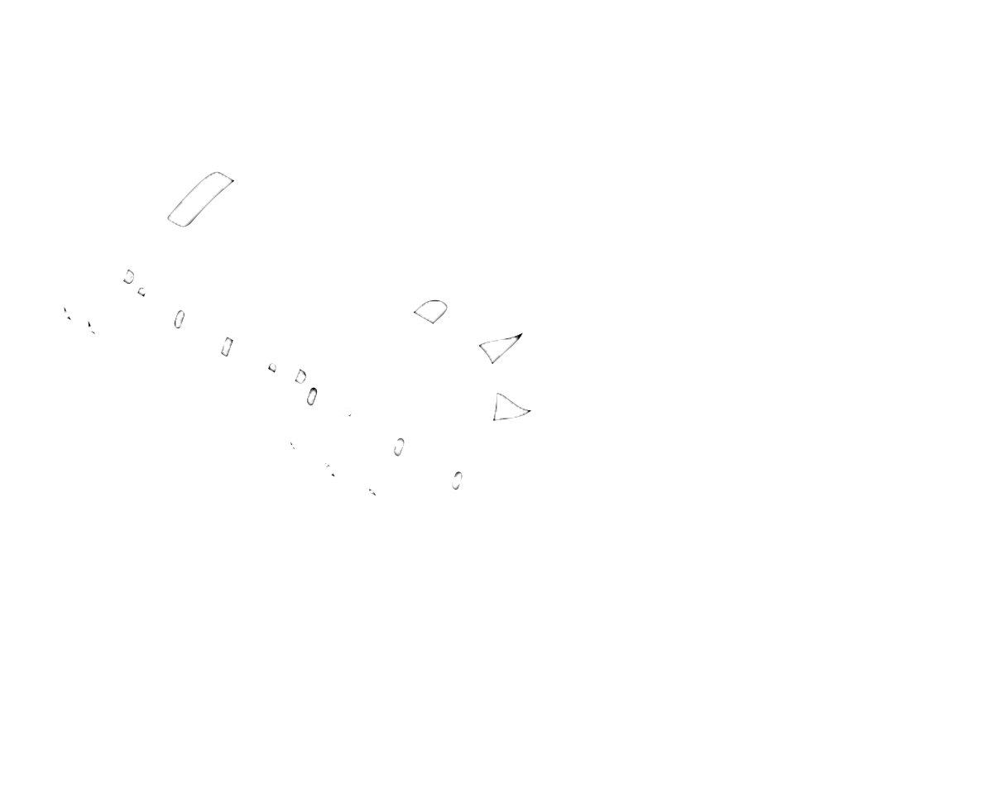
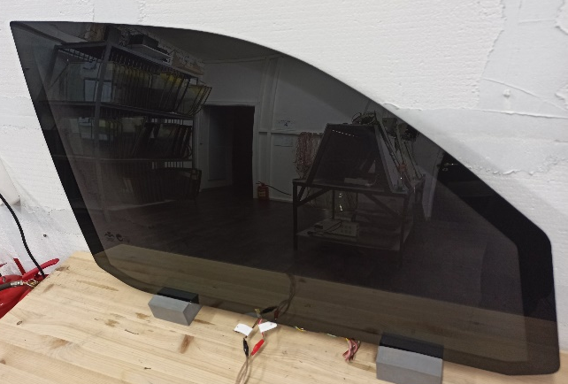
Что такое ЭЛЕКТРОХРОМ?
5
1
1V DC
3
2
4
Типовое ЭХ-устройство (разрез):
Стекло
TCO-покрытие
Полимер с ЭХ
Контакты
Герметизация
Notes:
Электрохромные устройства, это такие устройства, которые под действием небольшого, порядка 1 вольта, напряжения электрического тока окрашиваются или осветляются. Иными словами тонируются. У нас в портфеле 3 электрохромные технологии: полимерная органическая, неорганическая гибридная и неорганическая твердотельная.
Особенности наших вариантов: цвет тонирования максимально нейтрально черный, полное отсутствие мутности, высокий динамический контраст по светопропусканию.

Slide 4
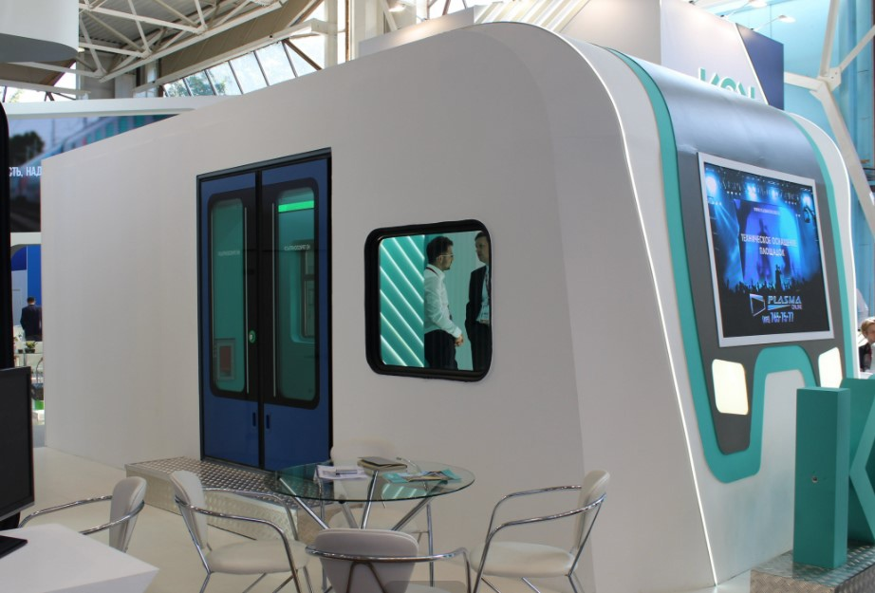
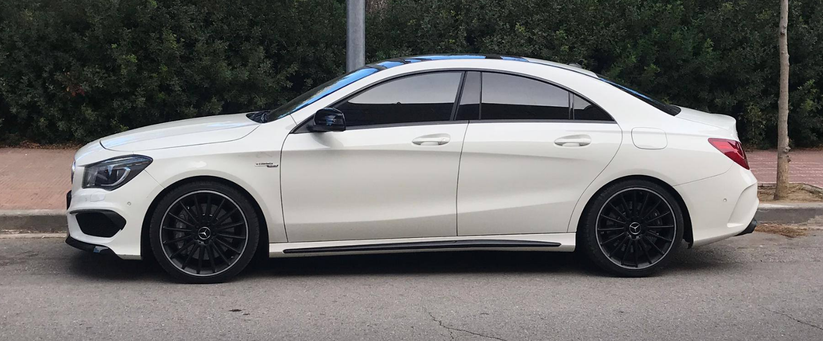
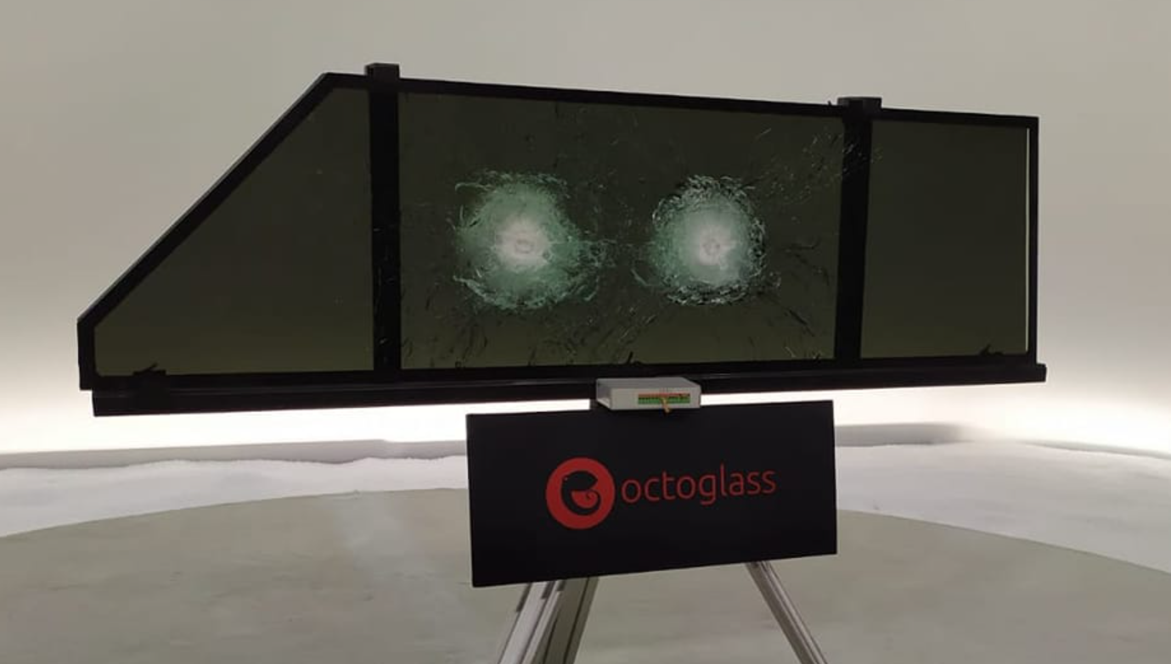
Сферы применения (везде где используется стекло)
Управляемая защита от яркого солнца или ярких источников света
Обеспечение приватности когда это необходимо
Полная защита от УФ-излучения
Уменьшение нагрева интерьера за счет блокирования ИК-излучения и охлаждения зимой
Электрохромное стекло
Octoglass
ЭХ-стекло для пассажирского вагона РЖД
Архитектура
Транспорт
Специальное применение
Интерьер
Авто
Прицелы
ЭХ-стекло на автомобиле
Фасад
Рельсовый
Системы наведения
Водный
Оптические фильтры
Воздушный
Системы маскировки
Пулестойкое ЭХ-стекло
Notes:
Электрохромное стекло применяется везде, где требуется защита от солнечных бликов, дополнительная приватность или для специального оборудования. Мы уже работаем в этом направлении с несколькими крупными компаниями.

Slide 5
Преимущества ЭЛЕКТРОХРОМНОГО решения
Технология доступная на рынке
Недостатки
Типовое ЭХ-устройство Octoglass
Видна развертка
(эффект стробоскопа)
Мутность: 0%
Контраст по светопропусканию: >65%
Питание: ~1V DC
Потребление: <1 W/m²
Цвет тонирования: черный
Управление: кнопки, переключатели и CAN-bus
Доступны другие цвета и вариант 0%
PDLC
Высокая мутность
Переменный ток
Высокое напряжение
Цвет
SPD
Недостаток светопропускания
и контраста
LC
Высокая стоимость изделий
большого формата

Slide 6
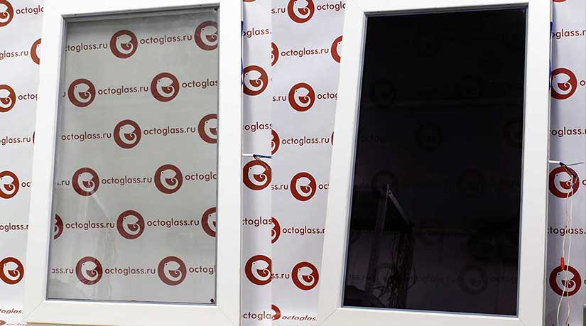
Метод заливного триплекса: заказы и лицензия
1. Принимаем заказы на изготовление малых партий ЭХ-стекла и разработку решений для заказчиков.
2. Лицензируем сторонних производителей. Лицензия включает:
  А. Технологический пакет.
  Б. Бесплатное обучение.
  В. ЭХ-полимер для отработки производства.
Средний срок запуска 4-6 месяцев.

Slide 7
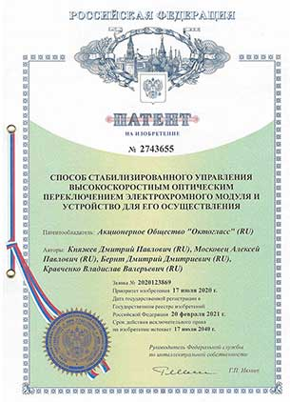
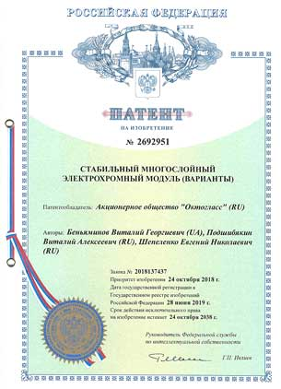
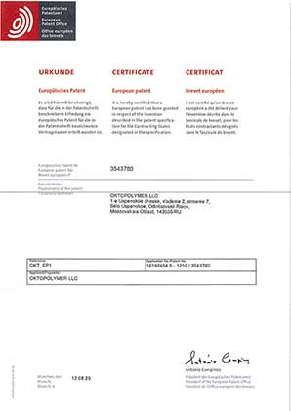
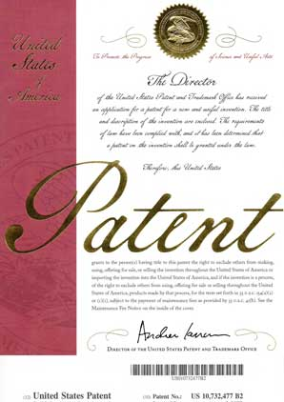
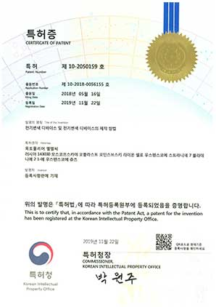
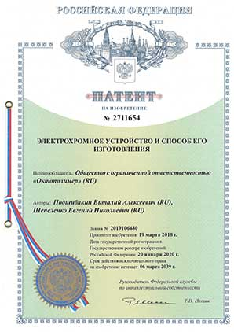

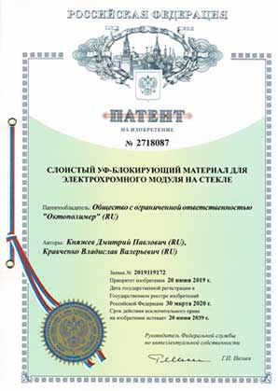
Спасибо за внимание
Зыченко Александр Викторович
Директор по развитию
АО «Октогласс»
octoglass.ru
a.zychenko@octoglass.ru

Slide 8
Проблематика массового производства
Метод заливного
триплекса
Высокая
трудоемкость
Длительные сроки
изготовления
Высокая
себестоимость
Notes:
Вся проблематика завязана на технологический процесс изготовления конечного электрохромного стекла. Используется метод заливного триплекса. Он очень трудоемкий, предъявляет высокие требования к исходным материалам, к стеклообработке, требует очень тщательной обработки и неукоснительного следования всем технологическим процедурам. И как следствие мы имеем очень низкую масштабируемость производства, длительные сроки изготовления, невозможность изготовления изделий большого формата и как следствие высокую себестоимость. Мы хотим это поменять.

Slide 9

«Электрохромная пленка для ламинации» проект
Снижение
себестоимости
Увеличение
производительности
Доступ к
технологии
Масштабируемость
Инвестиции
350 млн. ₽
Реализация проекта
2 года
Срок окупаемости
До 1.5 лет
Notes:
Следующий этап развития нашей технологии в упаковке ее в формат пленки для ламинации. Данный формат не только позволит существенно упростить и ускорить процесс изготовления электрохромного стекла, но и позволит использовать технологию электрохромного стекла Октогласс любому стеклообработчику. Рынок сбыта – весь мир.
Под этот проект мы привлекаем инвестиции. Требуется сумма до 300 млн. ₽ Срок реализации проекта 2 года. Срок окупаемости до 1.5 лет после запуска выпуска пленки.
В компании мы очень щепетильно относимся к нашей интеллектуальной собственности. Все наши технологии запатентованы российскими и зарубежными патентами.

